Slide 1
МДОУ «Детский сад комбинированного вида №31» Приозерский район, п. Сосново
Русские традиции чаепития.
Чаепитие по-купечески.
Воспитатель: Кузьмина Вера Александровна
Подготовительная группа
2022 год

Slide 2
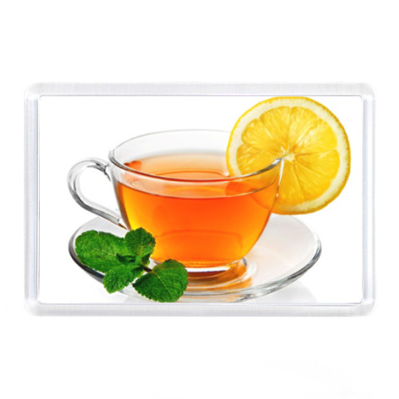
С молоком, лимоном, мёдом С тортом или бутербродом… Иди, скорей друзей встречай, Наливай всем вкусный … (чай)

Slide 3
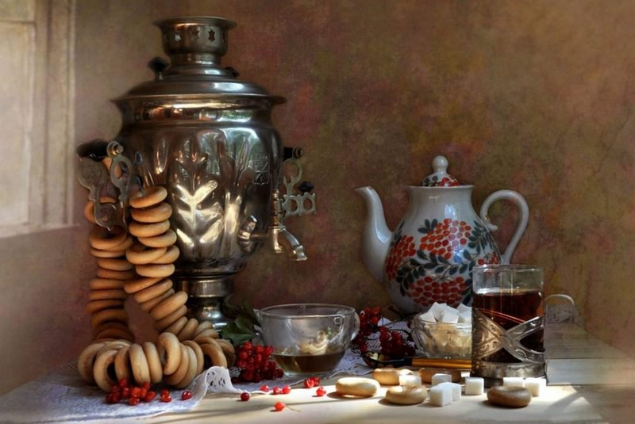
Чай – самый популярный напиток во всём мире.

Slide 4
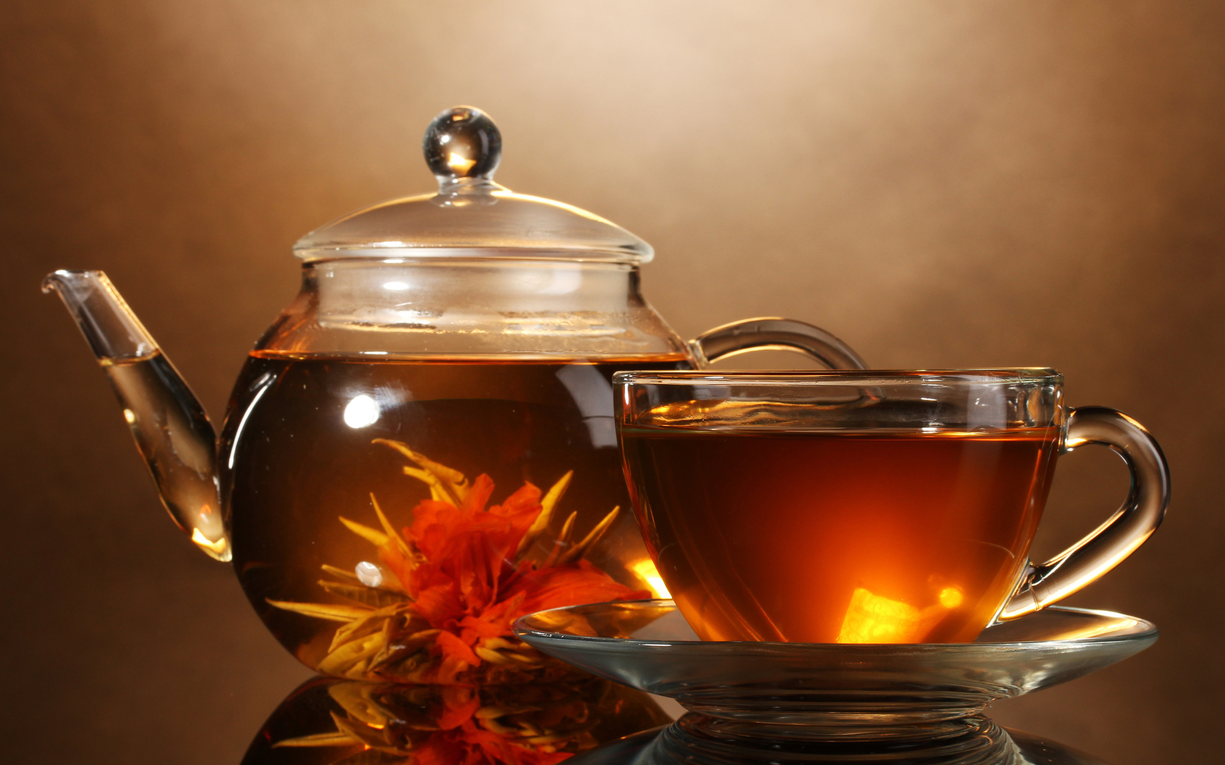
Почему люди так любят этот напиток? Потому, что в нём есть полезные для организма вещества, он придаёт сил, бодрит, помогает бороться с сонливостью, согревает в холодную погоду.

Slide 5
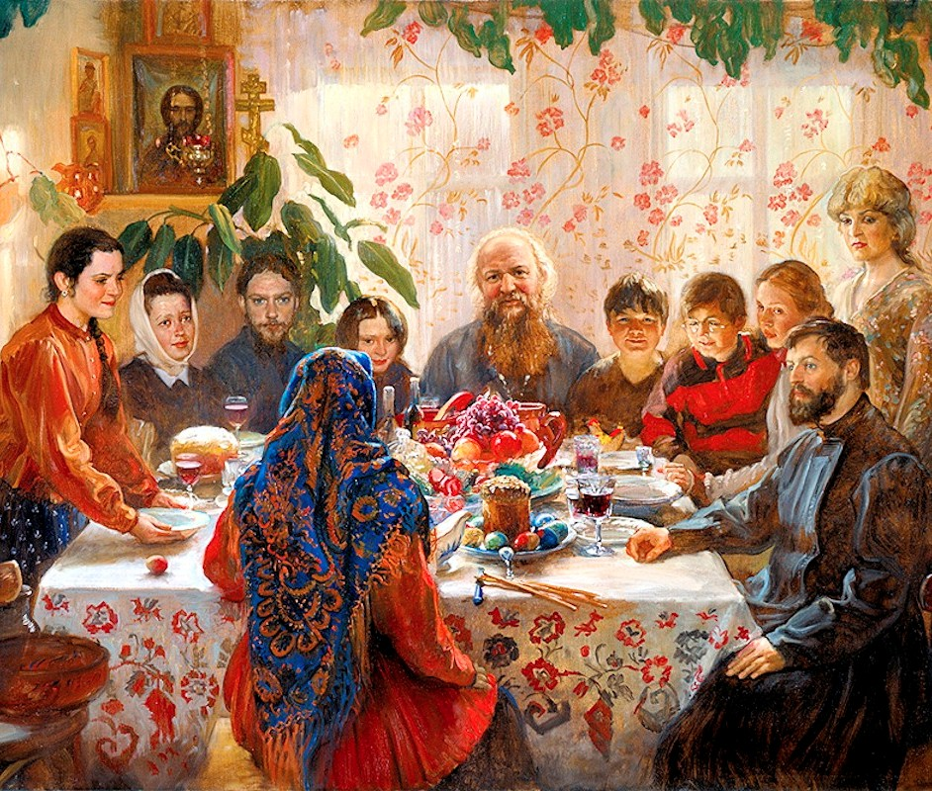
В России давно сложились свои традиции чаепития. Чаепитие было неотъемлемой частью жизни русских купцов. За чаем собиралась вся большая семья, решались семейные дела, обсуждались городские новости. За чаем купцы встречались со своими партнёрами по торговле и обсуждали деловые вопросы.

Slide 6
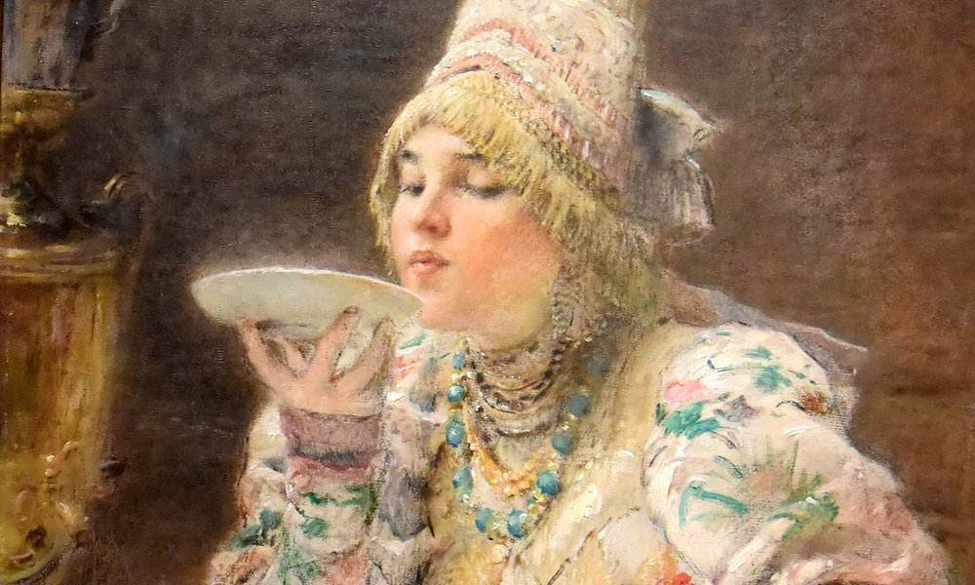
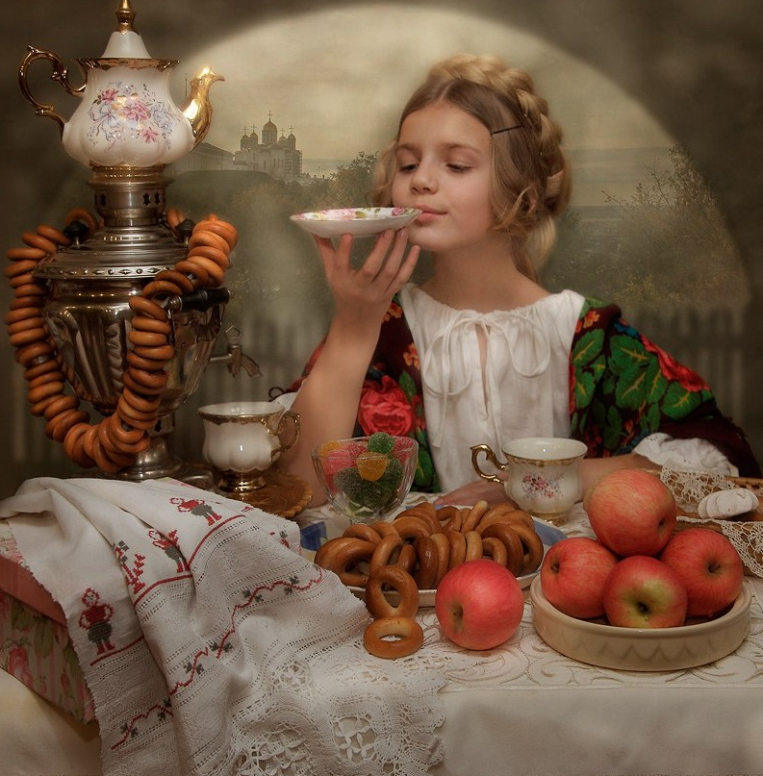
Именно купцы придумали пить чай из блюдца, когда дворяне считали это дурным тоном.

Slide 7
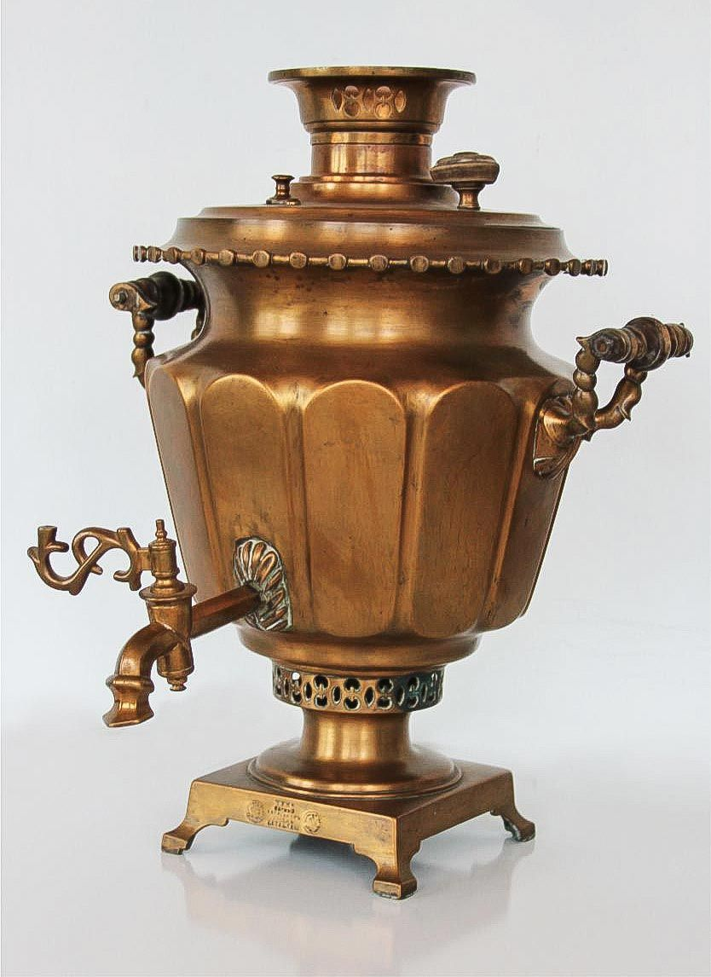
Самовар был самой главной фигурой на столе! Пузатый, важный, начищенный до блеска! Он был изобретён специально для нагревания воды для чая. В каждой купеческой семье обязательно был самовар.

Slide 8
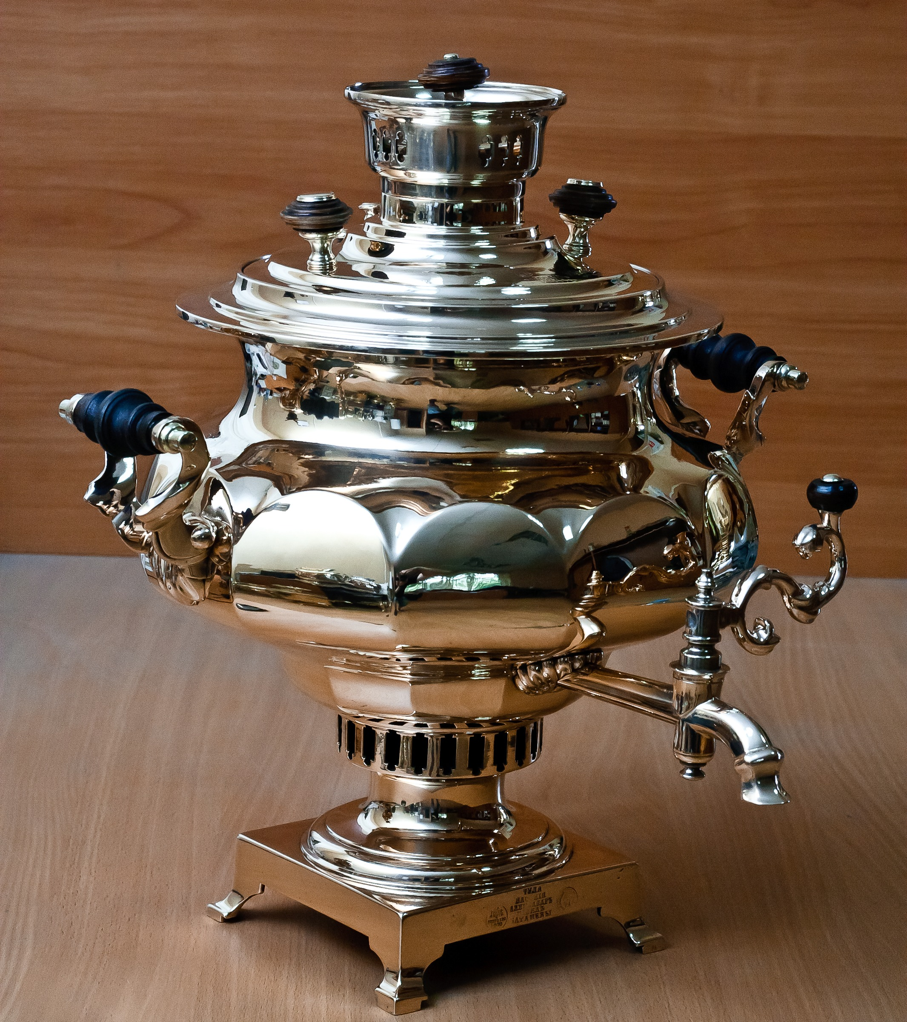
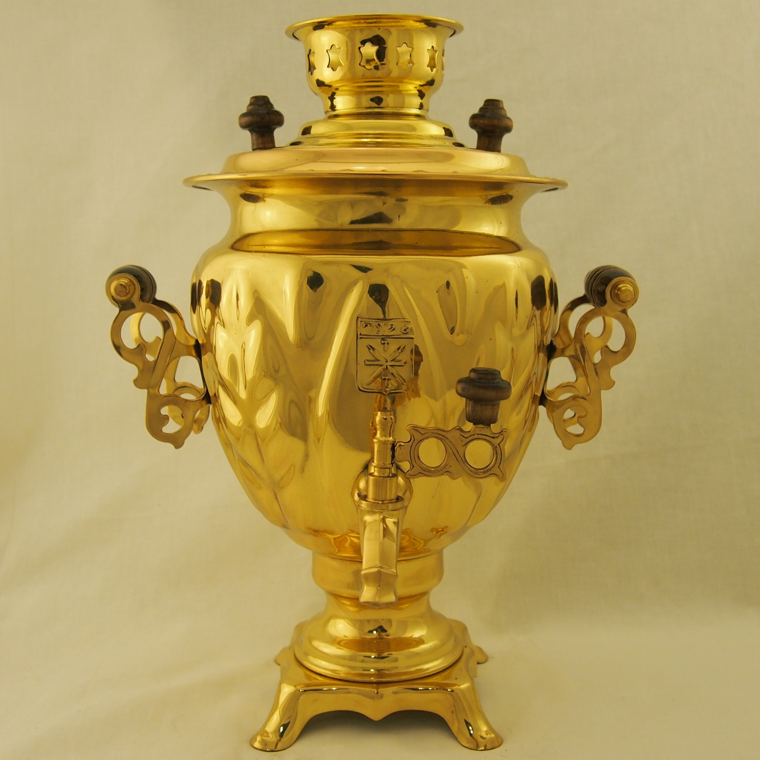

Slide 9
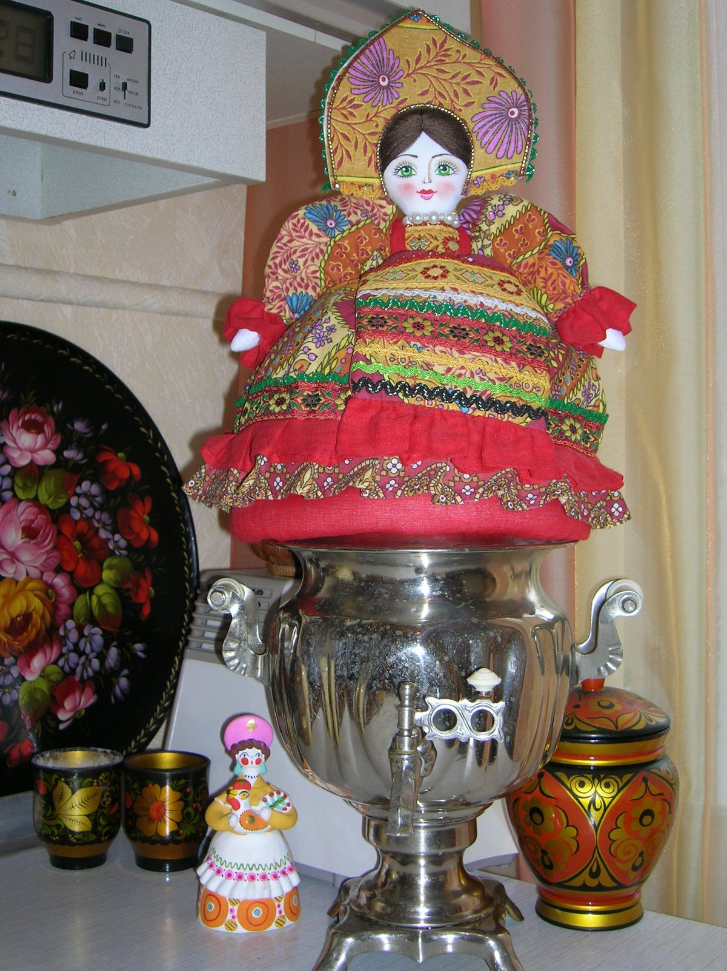
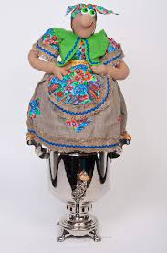
Чай заваривали в заварочном чайнике, ставили его на «корону» самовара и накрывали куклой-грелкой, чтобы быстро не остывал. Заварку разливали по чашкам и разбавляли водой из самовара.

Slide 10
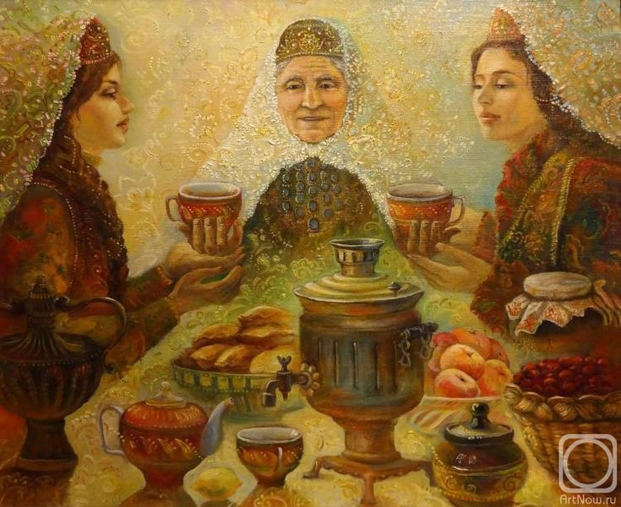
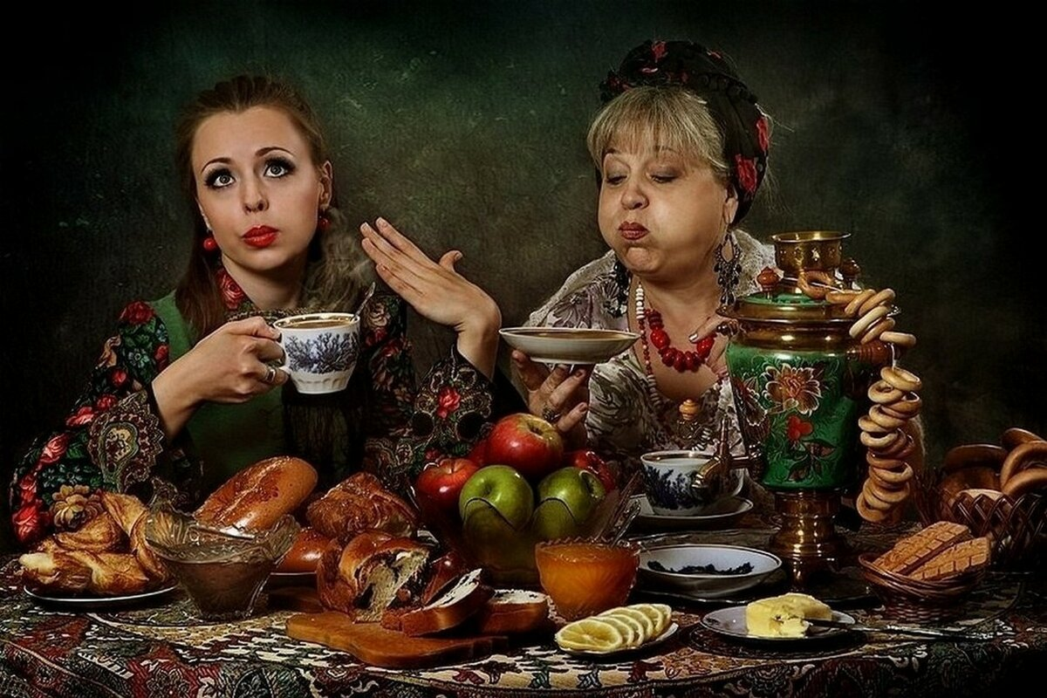
Когда купцы, их семьи и гости собирались на чаепитие-стол буквально «ломился от еды». На столе стояли пироги, пирожки, разные варенья, крендели, баранки, пряники, мёд, фрукты, сухофрукты и др. Стол накрывали красивой скатертью. За чаепитием в большой хорошей компании каждый человек мог выпить от 6-7 до 20 чашек чая.

Slide 11
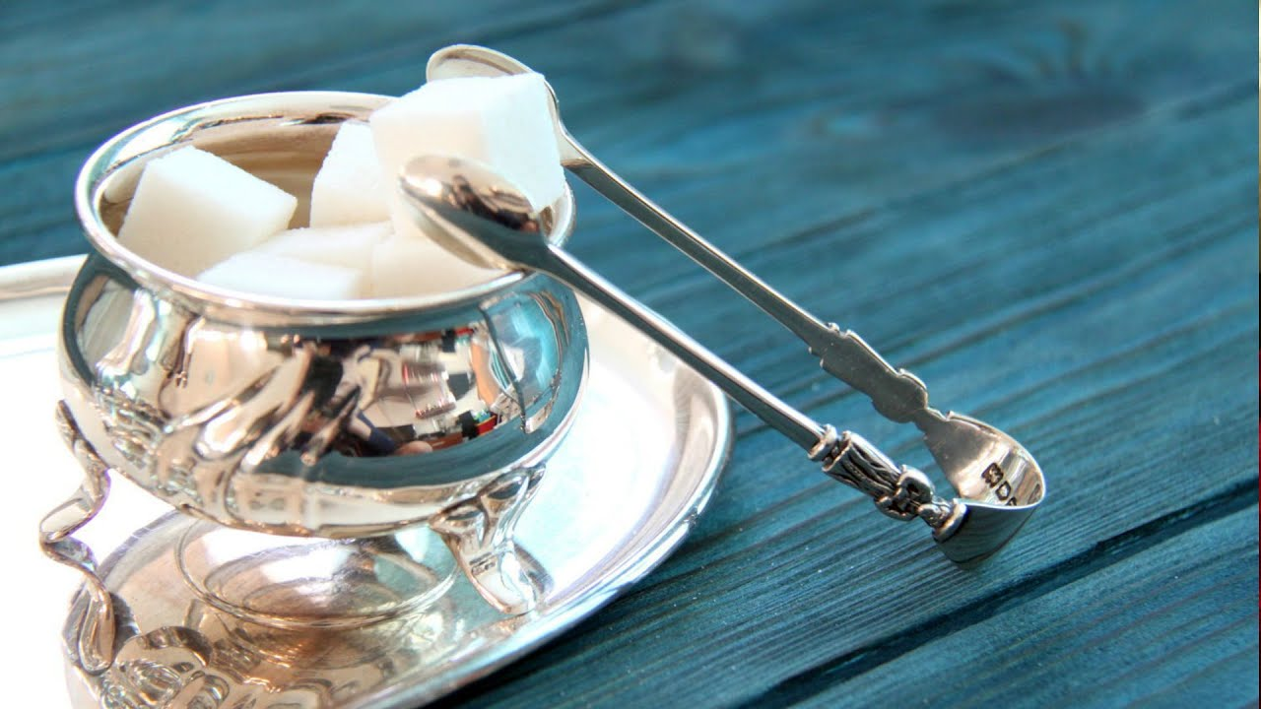
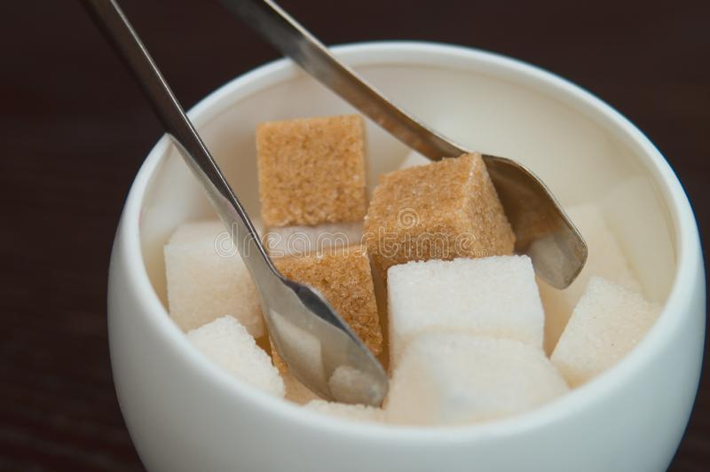
Бывали и скромные посиделки, когда чай пили просто с сахаром. Сахар подавали кусочками в общей вазочке. При помощи специальных щипчиков брали сахар и перекладывали себе на блюдечко. Сахар откусывали и запивали чаем. Так появилось выражение пить чай «вприкуску».

Slide 12
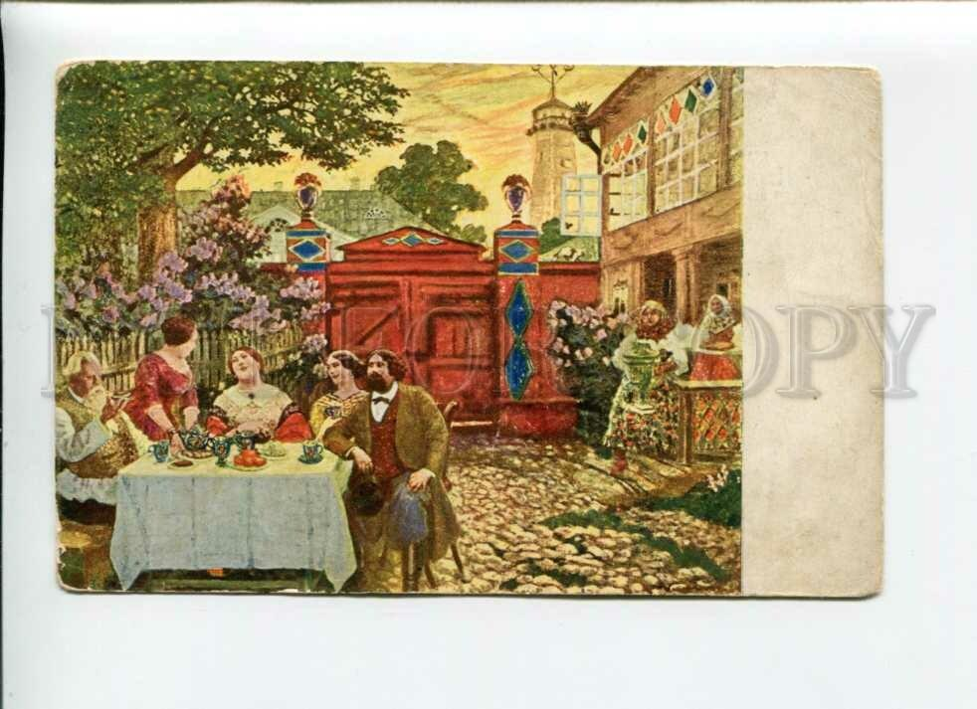
В старину русские люди любили пить чай на свежем воздухе: столы накрывали на открытых верандах, во дворе или в саду.

Slide 13
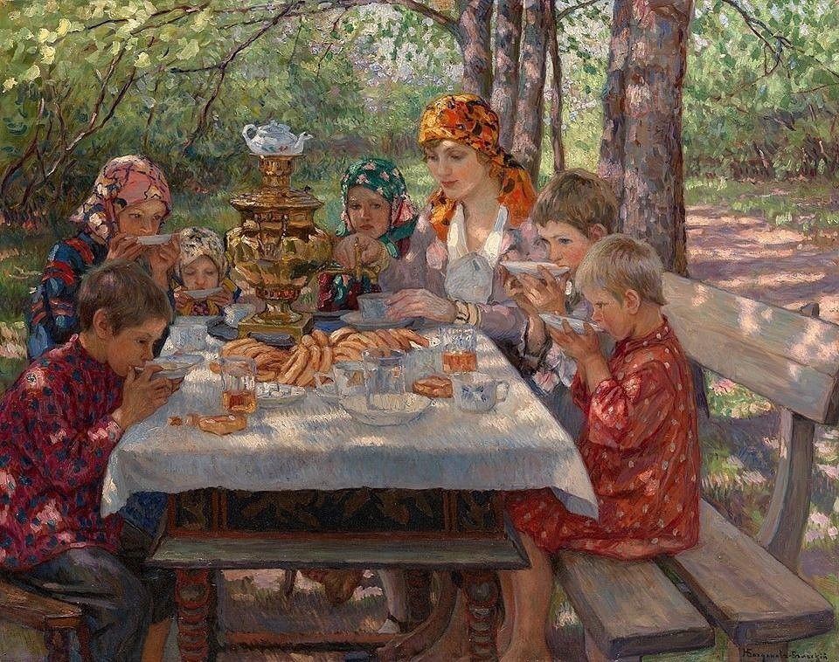

Slide 14
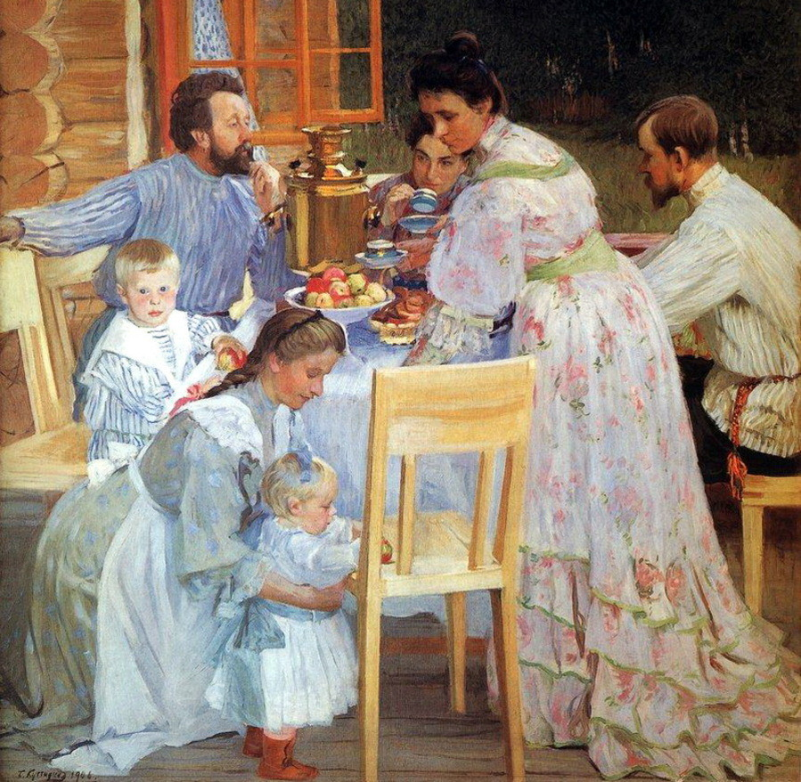
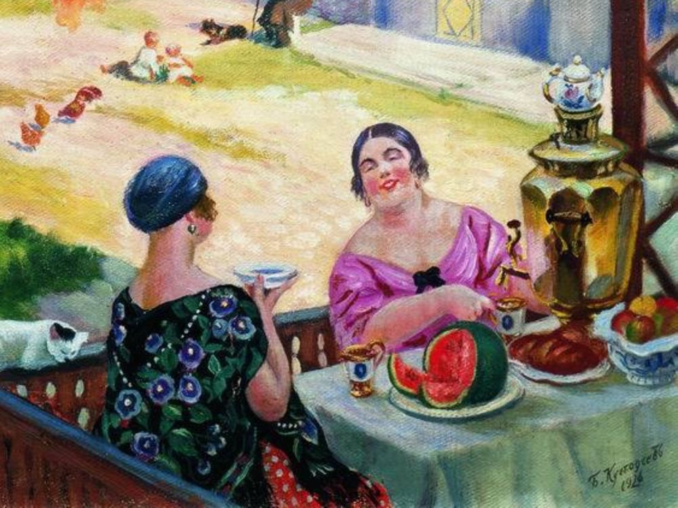

Slide 15
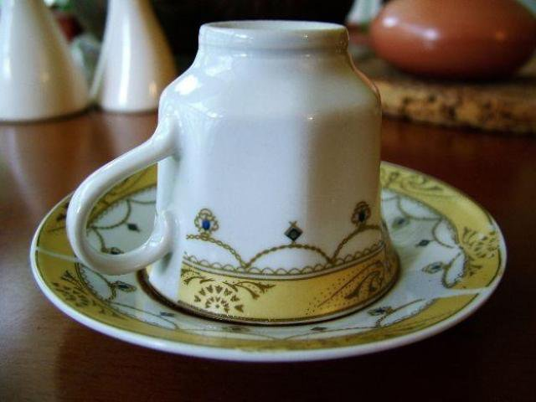
Когда гость больше не хотел пить чай-он переворачивал пустую чашку вверх дном.

Slide 16
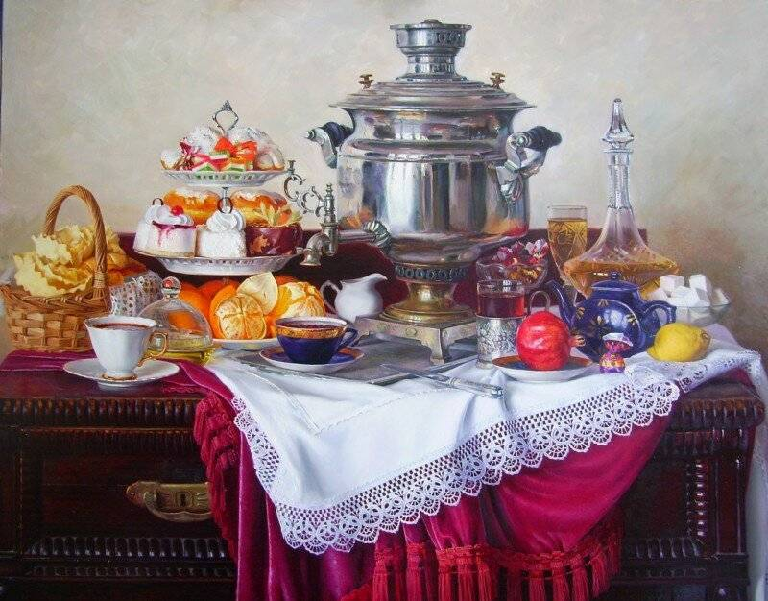
Чай в России с давних пор был поводом для долгой, дружеской беседы. Самовар, много чая, угощений и приятная компания-вот составные части русского чаепития по –купечески.

